Slide 1
Поговорим о правильной осанке
Выполнили учащиеся
1 класса «Б»
МОУ «СОШ № 4
г. Ершова»

Slide 2
Что такое осанка?
Осанка - это правильное положение тела при стоянии, сидении, ходьбе, выполнении различных работ.

Slide 4
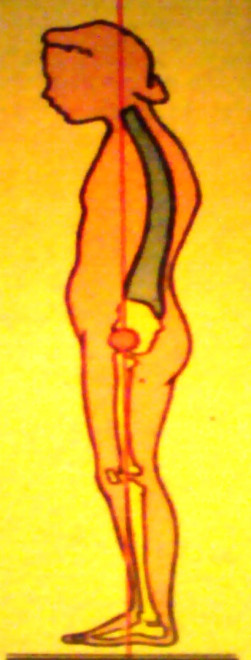

Slide 5
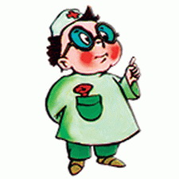
Почему нужна правильная осанка?
Кости ребенка очень гибкие,
вот почему надо следить за осанкой при ходьбе и сидя за партой.
Если это не соблюдать – позвоночник искривляется.

Slide 6
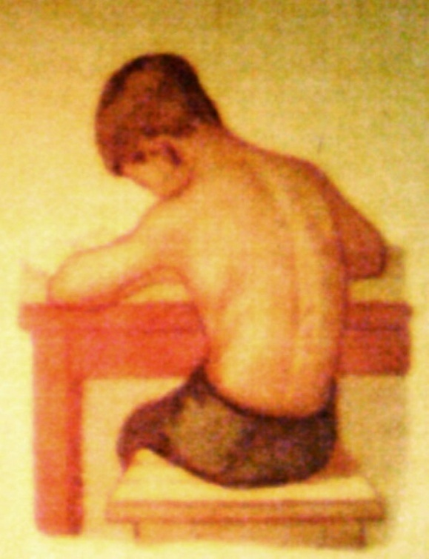
От чего портится осанка?
Осанка портится от неправильной посадки за партой или дома во время приготовления уроков.
Грудная клетка сдавливается если сидеть согнувшись за партой.
Позвоночник искривляется.

Slide 7
Как проверить правильность своей осанки
Встаньте к стене, плотно прижав пятки вместе, таз, спину и голову, не сгибаясь.
Попросите своего товарища просунуть плашмя кисть руки между вашей спиной и стенкой на уровне пояса. Если кисть проходит, легко касаясь спины и стенки – у вас правильная осанка, если кисть проходит с трудом или не проходит – вы сутулы, у вас неправильная осанка.

Slide 8
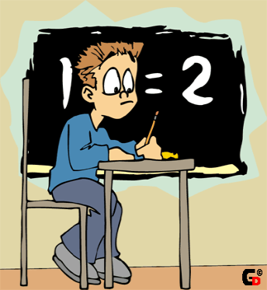
Неправильная осанка
и походка причиняют большой вред здоровью:
Человек становится хилым,
затрудняется дыхание
Усложняется работа сердца.

Slide 9
Правила посадки.
Сидеть прямо, голову слегка наклоняйте вперёд, но не опускайте низко.
Не упирайтесь грудью в край стола: между столом и грудью должна свободно проходить кисть руки.
Чтобы меньше уставать, опирайтесь на спинку сиденья.
Обе ноги ставьте на пол всей подошвой, а не только носками или пятками.
Обе руки кладите на стол так, чтобы они свободно лежали; плечи держите на одной высоте.
Когда слушаете учителя, можете слегка откинуться на спинку стула и заложить руки за спину.

Slide 10
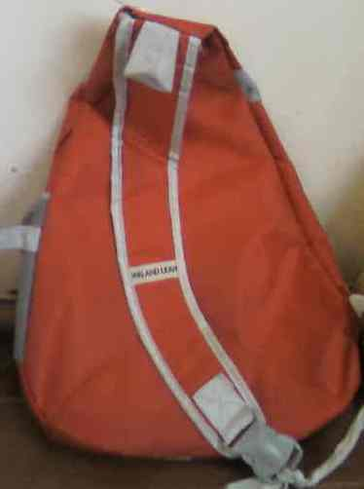
Искривлению позвоночника способствует форма и перегрузка школьного портфеля.
Школьный портфель должен иметь форму рюкзака с двумя лямками и жёсткой спинкой.

Slide 11
Мы провели взвешивание рюкзаков. Масса одного рюкзака составила от 1 кг 400 г до 2 кг 800 г.
В нашем классе вес учащихся составляет от 20 кг 600 г до 42 кг 300 г.

Slide 12
Фамилия, имя | Вес тела | Вес рюкзака
Нажметдинов Сергей | 23 кг 550 г | 2 кг 100 г
Мельникова Анастасия | 20 кг 600 г | 1 кг 800 г
Князева Валерия | 28 кг 150 г | 1 кг 600 г
Тютюнник Юлия | 26 кг 900 г | 1 кг 950 г
Хайдарова Илона | 23 кг 750 г | 2 кг 150 г
Кудинов Кирилл | 35 кг 800 г | 2 кг 400 г
Гнускина Ксения | 40 кг | 2 кг 350 г
Рюмшин Олег | 30 кг 400 г | 1 кг 950 г
Бутаханов Азат | 28 кг 350 г | 1 кг 400 г
Алиева Шалаля | 22 кг 100 г | 2 кг 050 г
Минасян Диана | 42 кг 300 г | 2 кг 800 г
Пучин Никита | 26 кг 400 г | 2 кг 250 г
Ермолаев Вадим | 27 кг 550 г | 2 кг 350 г
Слудчик Максим | 31 кг | 2 кг 300 г

Slide 13
Вес рюкзаков соответствует норме, так как вес портфеля ученика начальной школы не должен превышать 15% от его веса или не более трёх килограммов.

Slide 14
«…Чтобы быть здоровым,
нужны собственные усилия,
постоянные и значительные,
заменить их нельзя ничем»
(Академик Н.М.Амосов.)

Slide 15
Соблюдай эти правила:
Сон на жесткой постели;
Правильное питание;
Постоянная двигательная активность, занятия физическими упражнениями;
Отказ от таких вредных привычек, как стояние на одной ноге, неправильное положение тела во время сидения ;
Контроль за правильной нагрузкой на позвоночник при ношении рюкзаков.

Slide 16
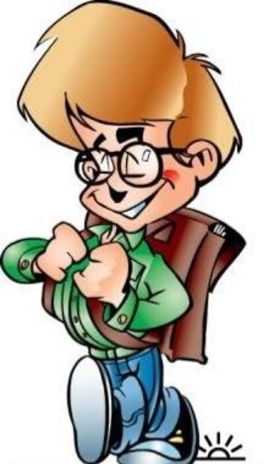
Наше здоровье зависит от походки и осанки!

Slide 17
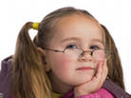
Когда мама или учитель говорят тебе – «выпрями спинку» -выпрямись!

Slide 18
Следите
за
своей
осанкой !

